Slide 1

Desarrollo de la Inteligencia Artificial
Edinson Guzmán, Yonatan Morales, Juan Camilo Calderón.
www.unimeta.edu.co
11/09/2022

Slide 2

Tabla de contenido
1
Título
2
Objetivos
3
4
Justificación
www.unimeta.edu.co

Slide 3

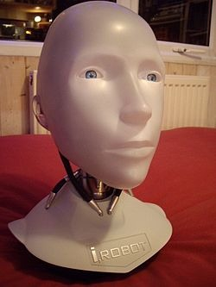
Título del proyecto
Cuáles son los verdaderos riesgos en el desarrollo de la I.A. en el siglo XXI y cómo están siendo abordados.

Slide 4

Objetivos
Presentar un panorama sobre el desarrollo de la inteligencia artificial, que nos permita ser conscientes de los riesgos que esta implica y presentar soluciones que se han hallado de este mismo.
-Recolectar diferentes opiniones de personas que se desenvuelvan en este tema.
-Citar diferentes estudios investigativos que se hallan realizado en esta rama de la tecnología
www.unimeta.edu.co

Slide 5
Justificación
Principales documentos sobre inteligencia artificial.
1998 – 2018 - 300% (fuente: Scopus, 2019).
Desafíos éticos cubiertos: Equidad, interpretabilidad y explicabilidad, transparencia, responsabilidad, privacidad de datos, fiabilidad, robustez y seguridad, control humano, diversidad e inclusión. (fuente: PwC based on 59 ethical AI principle documents).
Podemos categorizar la I.A. en fuerte y débil. La I.A. débil está diseñada para realizar una tarea en específico, como reconocimiento fácil, buscar algo en internet o conducir un vehículo y la I.A. fuerte superaría a los humanos en casi todas las tareas cognitivas.
Se le ha dado mayormente uso en logística, pero también en la guerra.

Slide 6

www.unimeta.edu.co

